Slide 1
AĞLEBİLER, FATİMİLER DÖNEMİ SANATI VE KÜLTÜRÜ
İslam Sanatları ve Estetiği Dersi
Doç. Dr. Ayşe ERSAY YÜKSEL

Slide 2
- Geçici olarak Aglebi yönetimine giren bölgeler
9. yüzyılda Aglebi topraklan

Slide 3
İfrîkıye, Cezayir ve Sicilya’da hüküm süren bir İslâm hânedanı (800-909).
AĞLEBÎ EMÎRLERİ
1. | İbrâhim b. Ağleb | 184 (800)
2. | Abdullah b. İbrâhim | 196 (812)
3. | Ziyâdetullah b. İbrâhim | 201 (817)
4. | Ağleb b. İbrâhim | 223 (838)
5. | Muhammed b. Ağleb | 226 (841)
6. | Ahmed b. Muhammed | 242 (856)
7. | Ziyâdetullah b. Muhammed | 249 (863)
8. | Muhammed b. Ahmed | 250 (864)
9. | İbrâhim b. Ahmed | 261 (875)
10. | Abdullah b. İbrâhim | 289 (902)
11. | Ziyâdetullah b. Abdullah | 290-296 (903-909)

Slide 4
Sefakis kenti ve Cami-i Kebir
9. yüzyılın ikinci yarısı
Aglebi döneminde sadece başkent Kayrevan değil, Sefakis gibi diğer Tunus kentleri de bir canlanma yaşadı. Sefakis'te 849'da kurulan
iki minareli Cami-i Kebir 988'de yeniden inşa edildi. Kent surlarını ve Cami-i Kebir’i yaptıran ve gerekli kaynağı sağlayan kişi Sefakis
kadısıydı. Birkaç on yıl sonra Cami-i
Kebir kısmen yıkıldı; bu alanın bir bölümüne
konutlar ve dükkanlar inşa edildi.

Slide 5
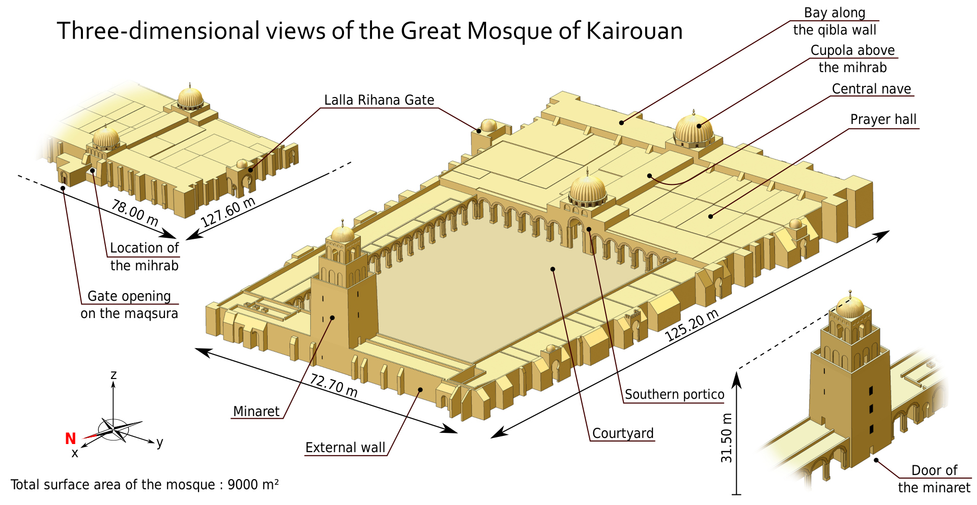

Slide 6
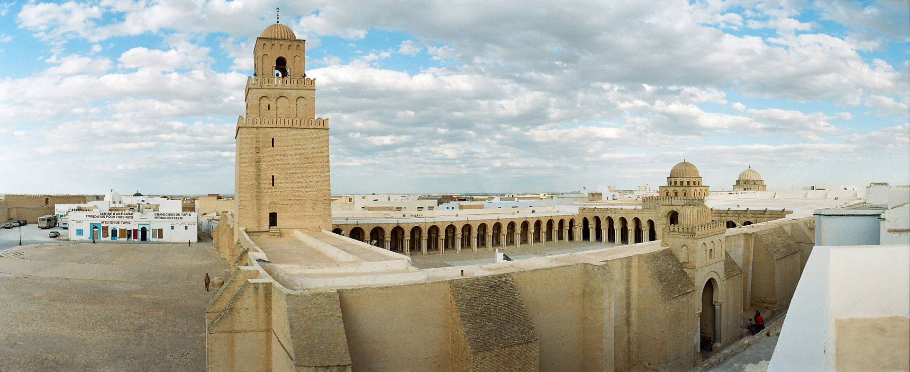
Kayrevan Cami-i Kebir’i 9. yüzyıl sonları Kayrevan Cami-i Kebir'i 7. yüzyılda Sidi Ukba tarafından yaptırıldı. Ama şimdiki biçimi esas olarak 9. yüzyıldan, klasik antik çağın fenerlerini ve gözetleme kulelerini taklit edercesine üst üste bindirilmiş üç kuleden oluşan minarenin inşa edildiği dönemden kalmadır. Bu yapı birçok Kuzey Afrika camisi için model
oluşturdu. Il . İbrahim (875-902) döneminde inşa edilen Babü'l-Bahu Kubbesi ortadaki
geçidin bir uzantısı olarak avluya açılan kapı önü revakının yukarısında yükselir. Sekizgen
bir alınlığın üstünde durur ve iki yanında daha küçük iki kemerin yer aldığı bir ana kemerden oluşan cephenin yüksek orta
kesimini sonlandırır. Üç bölümlü yapısı klasik mimariyi hatırlatır.

Slide 7
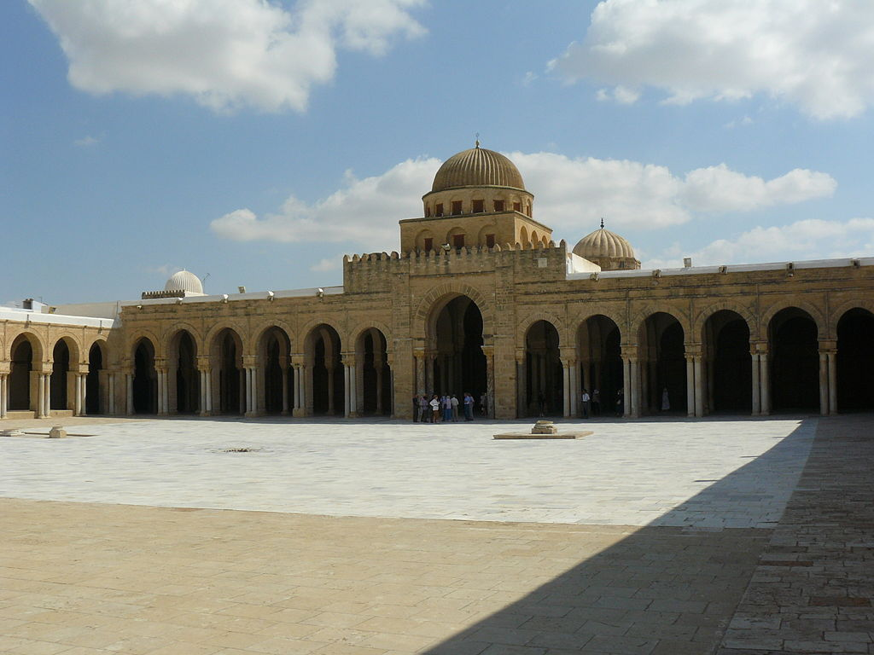

Slide 8
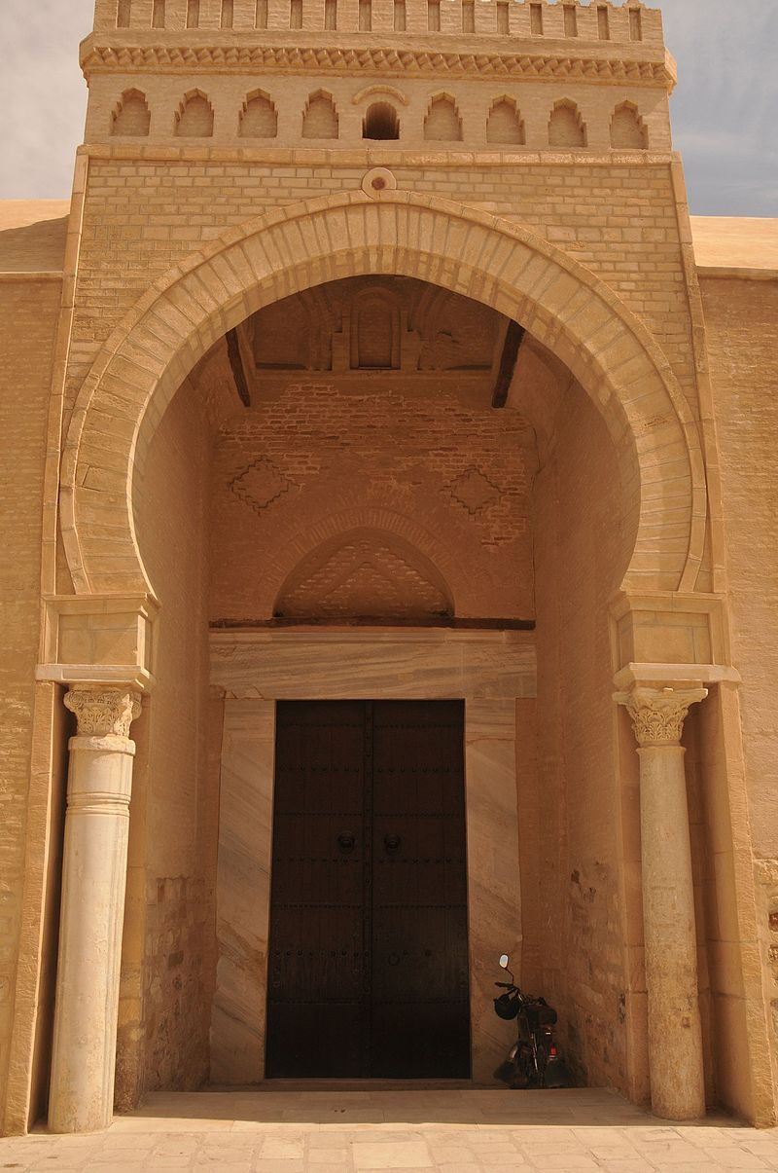
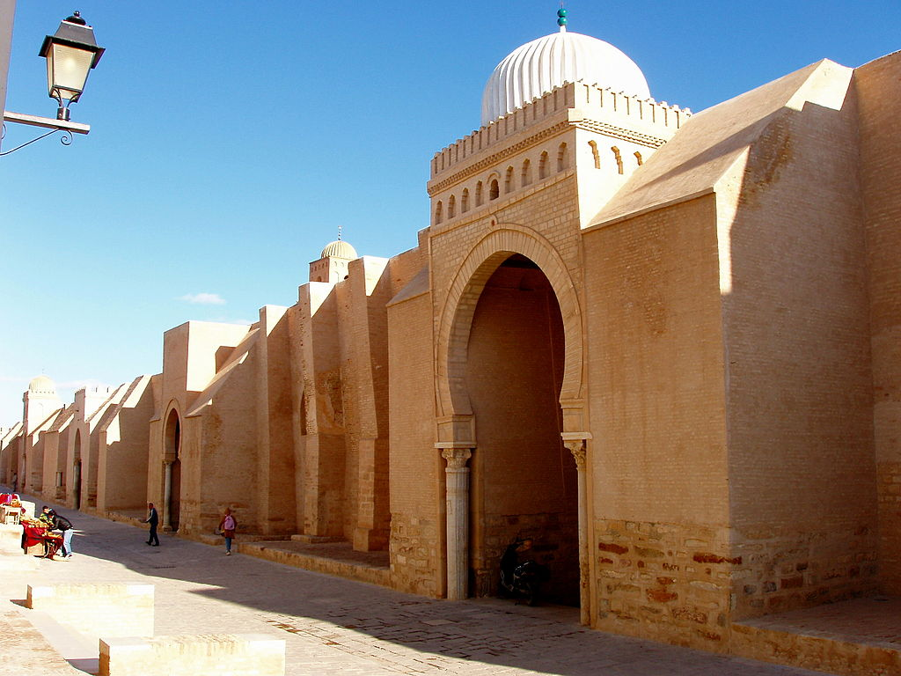

Slide 9
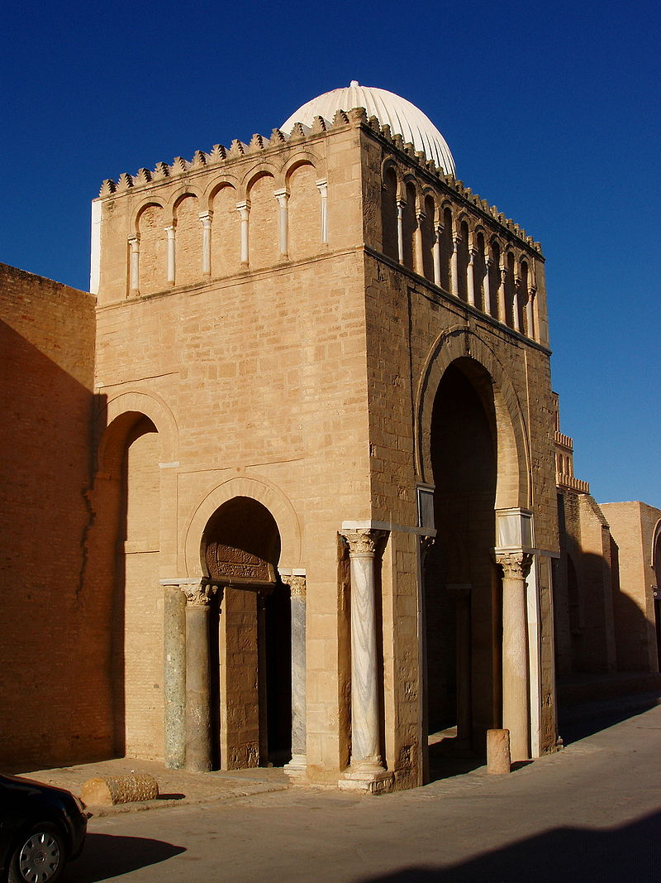
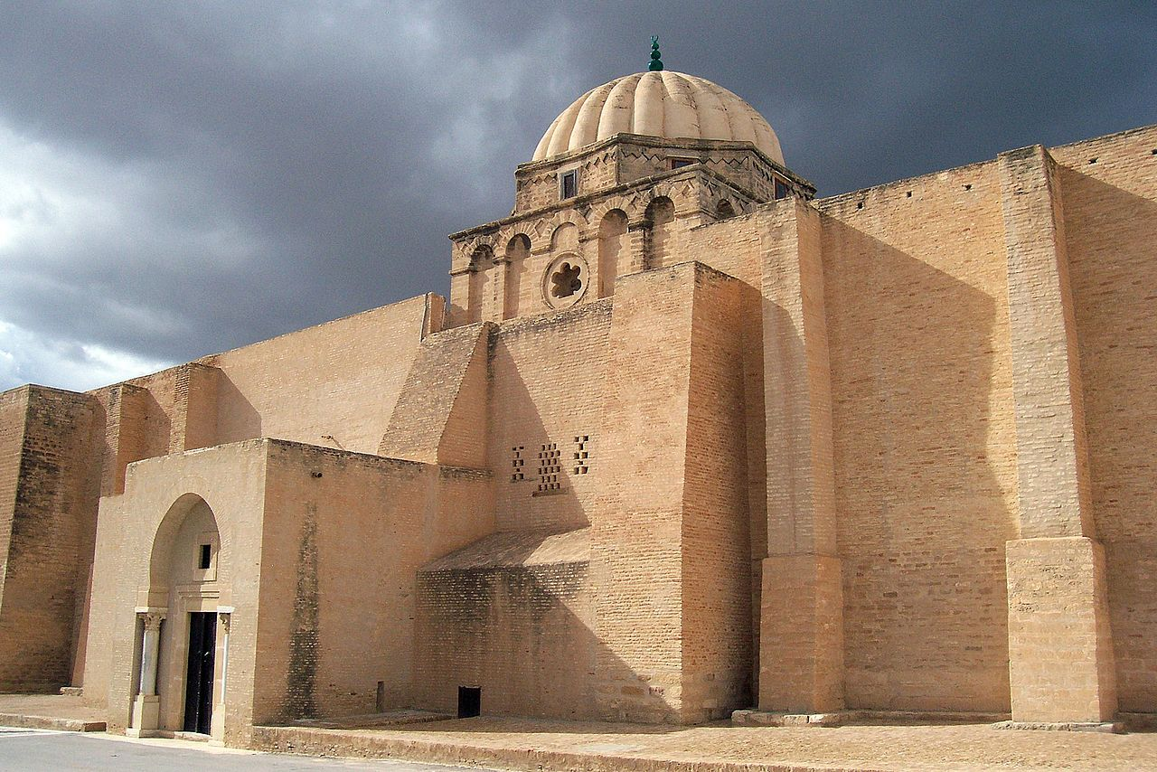

Slide 10
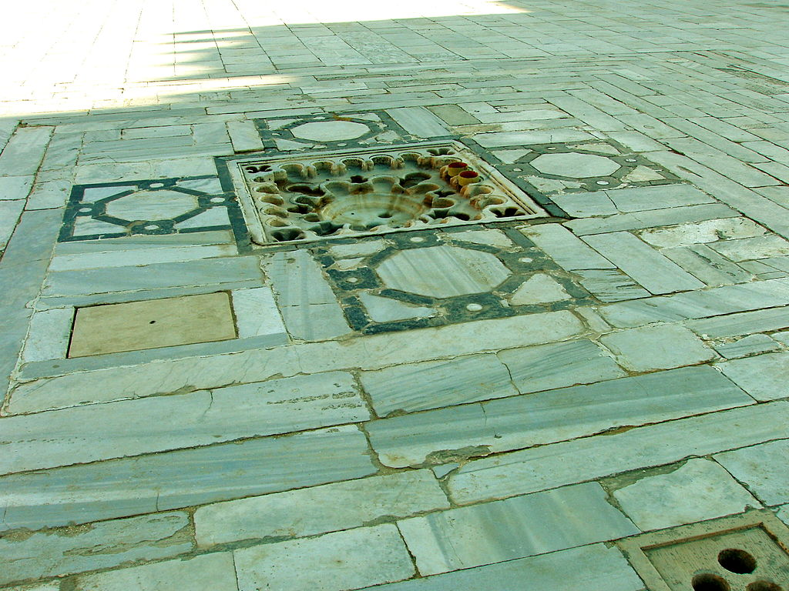
Kayrevan Cami-i Kebir'inin
avlusundaki çamur süzgeci
9. yüzyıl sonları
Cami-i Kebir'in iç avlusunda biriken yağmur
suları, çamuru tutan küçük mermer basamakların
üstünden geçerken süzülürdü. Küçük
bir gedikten geçen temiz su aşağıdaki bir
sarnıca akardı. Abdest için gerekli su, süzgecin
yanındaki üç kuyudan çekilirdi. Kuyu
ağızlarının kenarları kovaları çekmek için
kullanılan halatlarla aşınmış durumdadır.

Slide 11
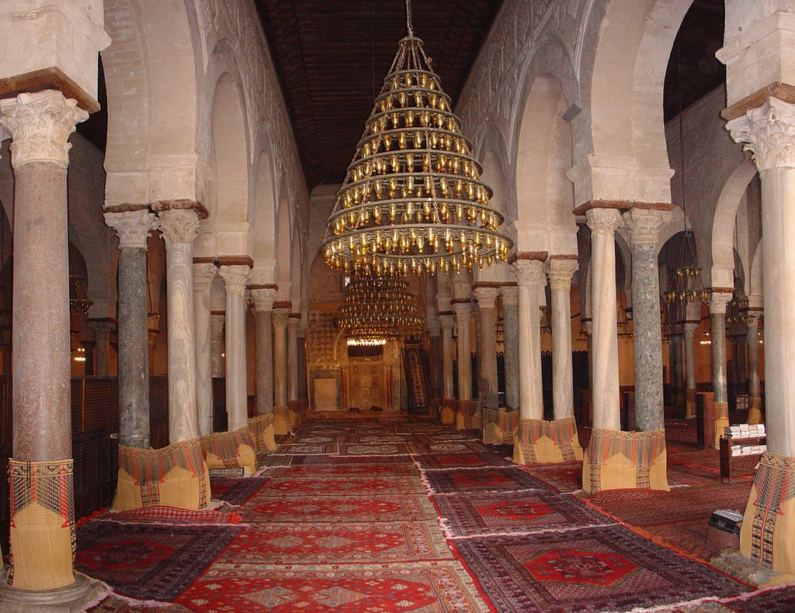
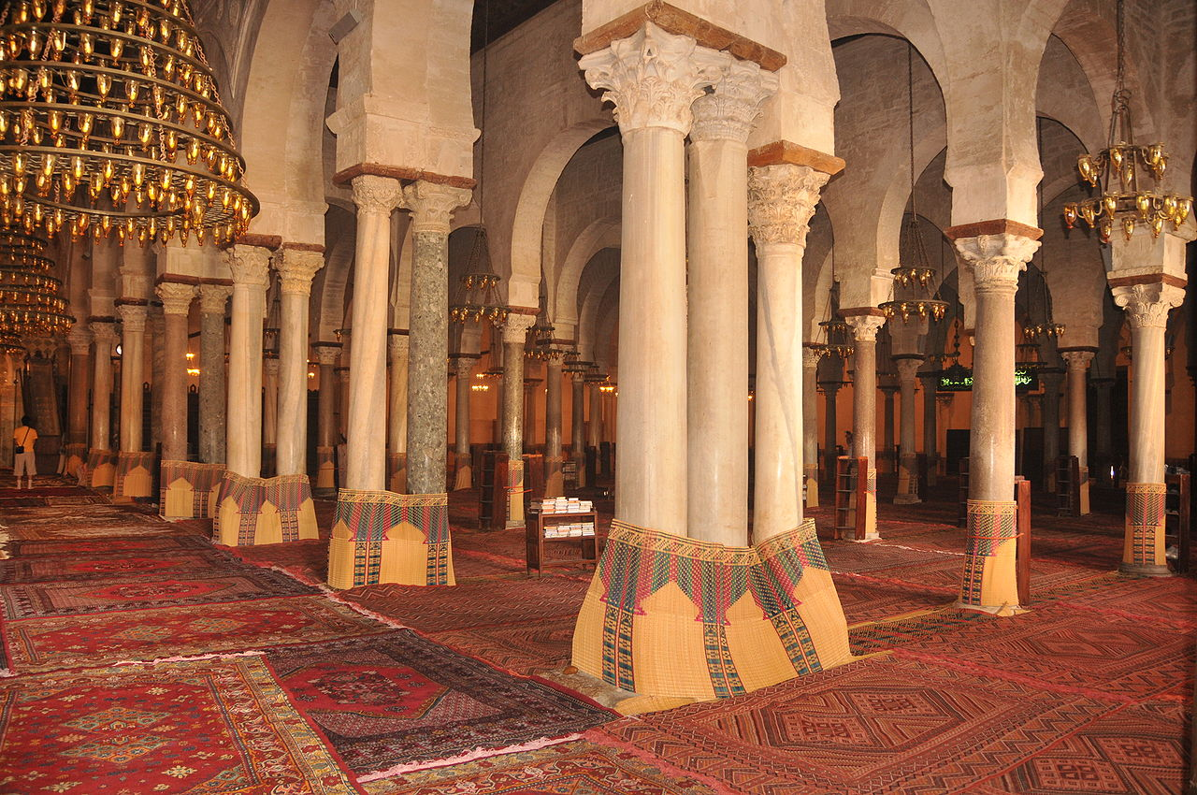

Slide 12
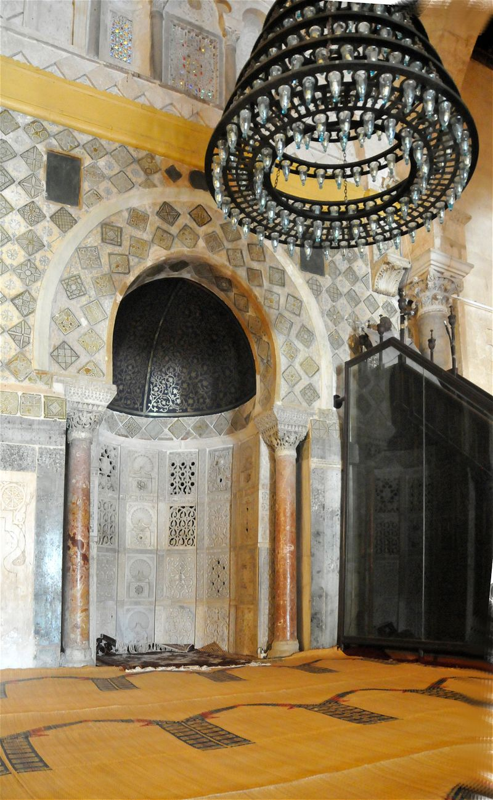
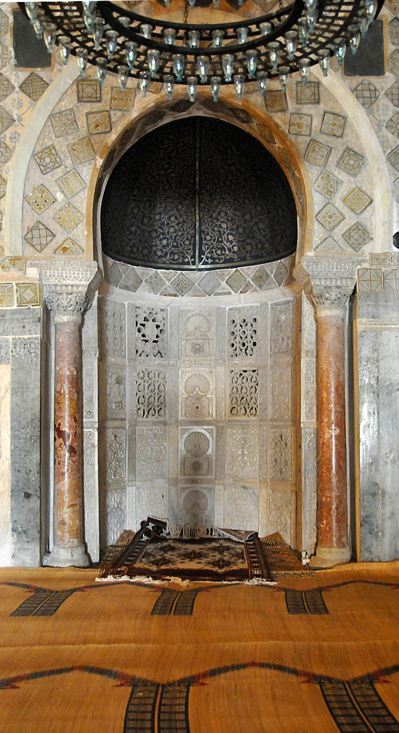
Kayrevan Cami-i Kebir'inin
Mihrabı Ziyadetullah dönemindeki tadilat sırasında inşa edilen mihrabın iç kısmı delikli duvar panolarıyla bezenmiş ve tonozu na güzel filiz
süslemeleri yapılmıştır. Yan duvarlar ve
kemerin ön tarafı ise bazıları Bağdat'tan
gelme parıltılı, metalik görünümlü ve sırlı çinilerle kaplıdır.

Slide 13
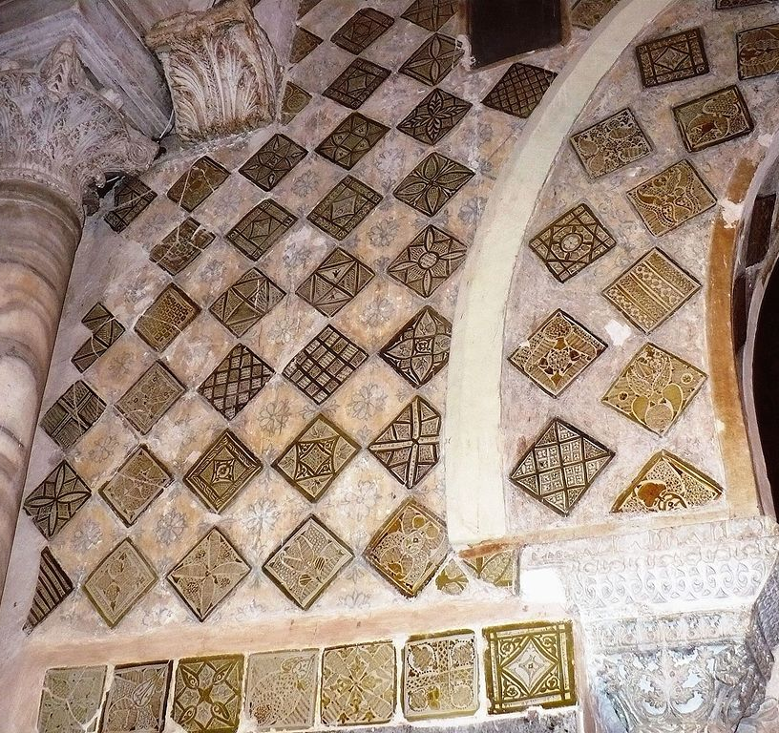
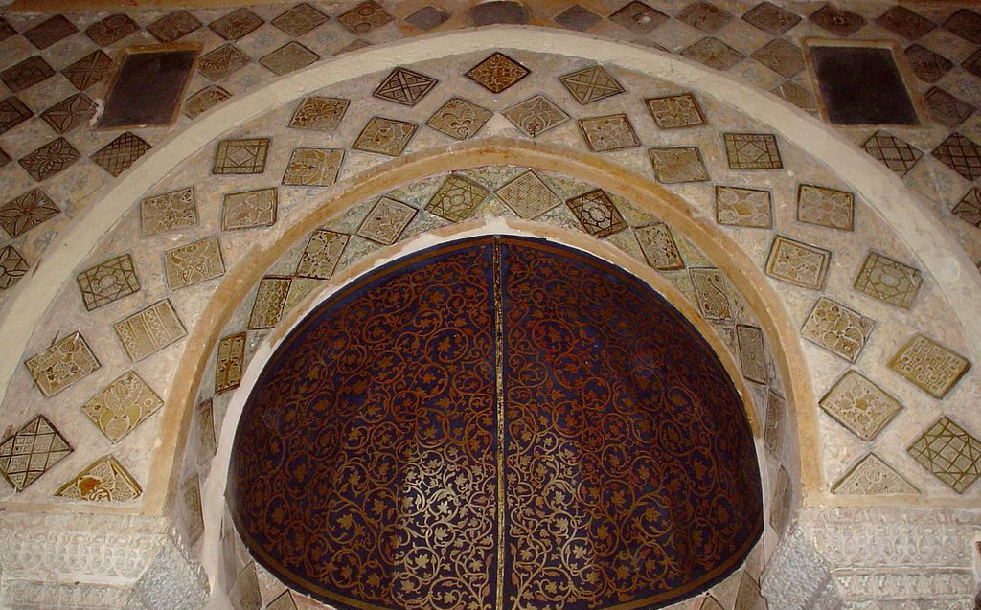

Slide 14
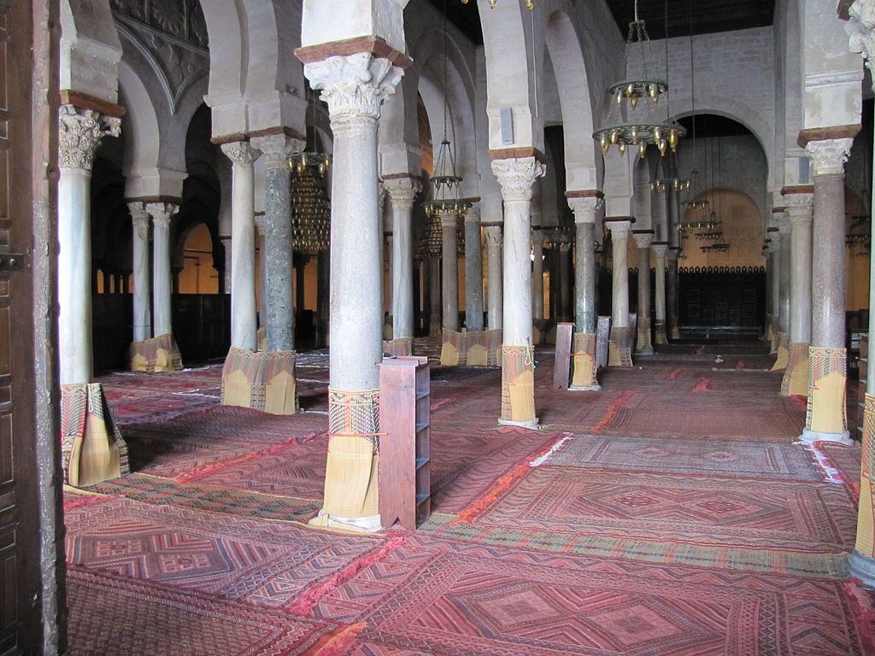
Kayrevan Cami-i Kebir'inin namaz
bölmesi
Namaz bölmesi Roma ya da Bizans kolonları
üstünde duran yuvarlak kemerlerle sahınlara
ayrılır. Kolonların yükseklik farklılıklarını gidermek
için, altlarına ahşaptan ya da oymalı
taştan üzengitaşları sıkıştırılmıştır. Mihrap tonozunun
kıvrımında görüldüğü gibi, ahşap tavanlar
sıvayla kaplanmış ya da boyayla bezenmişti.

Slide 15
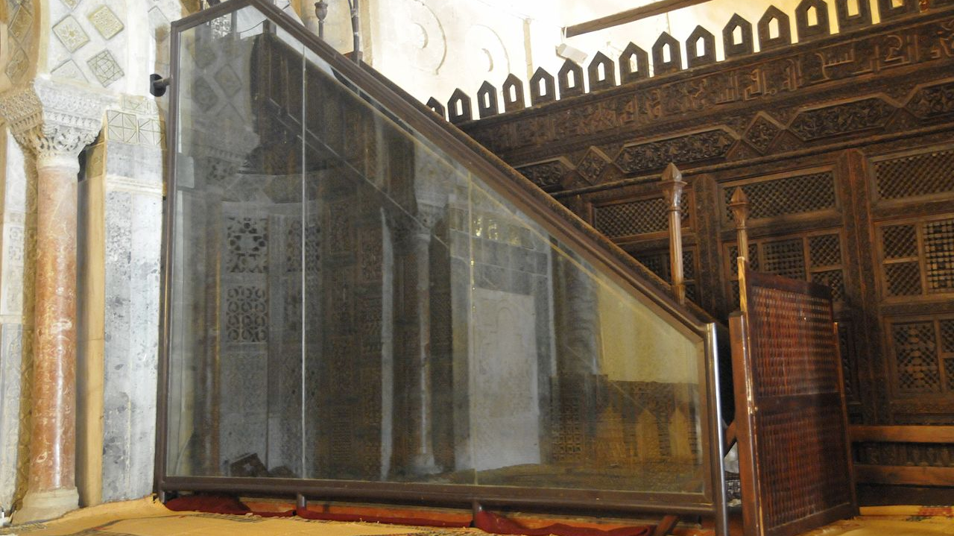

Slide 16
Tunus kenti ve Cami-i Kebir
Tunus kenti Kartaca imparatorluğu döneminde büyük bir liman barındırmakla birlikte önemli bir yer değildi. Müslümanların gelişiyle Tunus'un talihi açılmaya başladı; ama başkente dönüşmesi ancak 1 3. yüzyılda Hafsi yönetimiyle gerçekleşti. Zeytun Camii olarak da bilinen ilk Cami-i Kebir'in inşası Emevi dönemine kadar iner. Tıpkı Kayrevan'daki cami gibi, bu yapı da Aglebiler döneminde tamamen yeniden inşa edilmiş ve 1 O. yüzyıl
sonlarında yeniden düzenlenmiştir.

Slide 17
Tunus kentindeki Cami-i Kebir'in
namaz bölmesi
yeniden inşa edilişi 856-863
Bütün Aglebi camileri için model işlevini gören Kayrevan Cami-i Kebir'inde olduğu gibi,
Tunus'taki caminin namaz bölmesi de kolonlar üstünde durur. Kıble duvarına paralel geçit
boyunca iki sıra halinde uzanan kolonlar,
Kayrevan'dan taklit edilen T biçimli zemin
planını vurgular. Burada da klasik antik çağ
yapılarından alınan kolonlar kullanılmıştır.

Slide 18
Suse Cami-i Kebir'i, kuruluşu 850
Aglebilerin görkemli yapılar inşa etmesi sırf başkent Kayrevan'la sınırlı kalmadı. Emir 1. Muhammed tarafından Suse' de yaptırılan Cami-i Kebir'in gösterdiği gibi, diğer kentler
de aynı kültürel canlanmayı yaşadı..

Slide 19
Suse Cami-i Kebir'inin yanındaki
ribattan görünüşü, 850
Kayrevan'ın Cami-i Kebir'inde olduğu gibi,
namaz bölmesinin yukarısında sekiler vardır
ve biraz daha yüksek olan ortadaki geçidin
üstünde iki kubbe yer alır. Namaz bölmesinin
önündeki revaklı girişin kemerleri daha
az kütleseldir ve dolayısıyla yeniden inşanın
sonraki evresinde yapılmış olmalıdır. Siperlerde
burçların yanı sıra mazgallar vardır.

Slide 20
Suse Cami-i Kebir'inin namaz
bölmesi, 850
Sahel bölgesinin Tunus kesiminde mimarlar bolca bulunan antik çağ kolonlarından yararlanmaz,
taştan ayaklar yaptırırlardı. Bu camide
ahşap tavanlar yerine taş tonoz yapılar vardır. Kütlesel taş ayaklar Kayrevan ve Tunus camilerindeki namaz bölmelerinin ayırıcı
özelliği olan aydınlık ve ferah havayı yaratmaz.

Slide 21
Kayrevan'daki Üç Kapılı Cami, 866
Üç Kapılı Cami'yi Endülüs'ten gelen ve Kayrevan'
daki üniversitede ders veren bir din
alimi yaptırmıştı. Üç kapı girişinin yukarısındaki
cephe, tipik zengin Endülüs desenlerinin
etkisini yansıtan benzersiz süslemelerle kaplıdır.
9. yüzyıldan kalma taşlar ve alçı sıvalar bol miktarda bitki motifleri, oyma süsleme.ler,
filizler ve gül bezekler, ayrıca eski Arapça kufı yazıtlar taşır. Buna karşılık minare sade
ve bezemesizdir.

Slide 22
Manastır ribatı, kuruluşu 796
Buranın ilk sade zemin planı burçlarla tahkim edilmiş bir kare dış duvardan ibaretti. Ama
1O. yüzyılda genişledi ve birbirine eklemlenen
bir dizi ribatla devasa bir yapı topluluğuna
dönüştü. Ribatın Yunanca monosterion kelimesinden
gelen adı zamanla kente de verildi.

Slide 23
Temel Kaynaklar (sunuya ait)
Hattstein, Markus, Peter Delius, İslam: Sanatı ve Mimarisi, Literatür, İstanbul, 2005.
Archnet.org
Metropolian Museum

